Slide 1

Wet toekomst pensioenen
Wat betekent dit voor jou en je medewerkers?

Slide 2

Agenda
De achtergrond van de Wet toekomst pensioenen
Wat zijn de belangrijkste veranderingen?
De mogelijkheden binnen de Wet toekomst pensioenen
Tijdslijnen Wet toekomst pensioenen
Mogelijkheden bij verzekeraars
Volgende stappen (proces)
Deelnemercommunicatie en keuzebegeleiding

Slide 3

1. De achtergrond van de Wet toekomst pensioenen

Slide 4


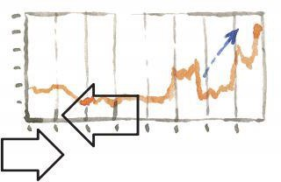
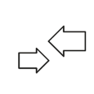

De achtergrond van de Wet toekomst pensioenen
Kwetsbaarheid huidige stelsel
Toenemende kosten
Veranderende arbeidsmarkt

Slide 5

2. Wat zijn de belangrijkste veranderingen?

Slide 6

Wat zijn de belangrijkste veranderingen?
Altijd een premieovereenkomst
Tijdelijk overgangsrecht voor bestaande
pensioenregelingen met ‘leeftijdsafhankelijke premies’
zoals een middelloonregeling bij een verzekeraar
Nabestaandenpensioen voor pensioendatum
Wordt op risicobasis en een percentage van het laatst vastgestelde pensioengevend salaris
Nieuwe beleggingsmogelijkheden
Zoals standaard doorbeleggen na pensioendatum
Bedrag ineens (lumpsum)
Meer keuzevrijheid voor deelnemers
Per 1 juli 2024?*
* Invoering is al een aantal keren uitgesteld

Slide 7

Nabestaandenpensioen
Partner is volgens de Wtp iemand met wie je:
getrouwd bent of een geregistreerd partnerschap hebt, of
een notariële akte hebt, of
minimaal 6 maanden samenwoont
Wet toekomst pensioenen
Risicobasis
Partnerpensioen maximaal 50% van het laatst vastgestelde pensioengevend salaris (excl. franchise)
Voortzetting van risicodekking bij uitdiensttreding
  3 of 6 maanden verplichte voortzetting tot einde WW/ZW
  Individueel recht op voortzetting (nog niet voor WzP)
Wezenpensioen tot 25 jaar maximaal 20% van het laatst vastgestelde pensioengevend salaris en verdubbeling bij volle wees
Anw-hiaatpensioen blijft mogelijk

Slide 8
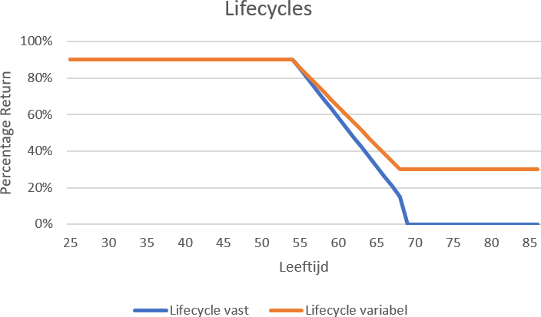
Nieuwe beleggingsmogelijkheden
Nieuwe optie
Werkgever kan afbouw naar variabele uitkering kiezen als standaard in lifecycle
Deelnemer kan hiervan afwijken
SHOPRECHT
Mogelijk extra opbrengsten voor deelnemer
3-6% voor pensioendatum
10-12% na pensioendatum
Mogelijkheden pensioendatum
Shoprecht blijft

Slide 9

3. De mogelijkheden binnen de Wet toekomst pensioenen

Slide 10
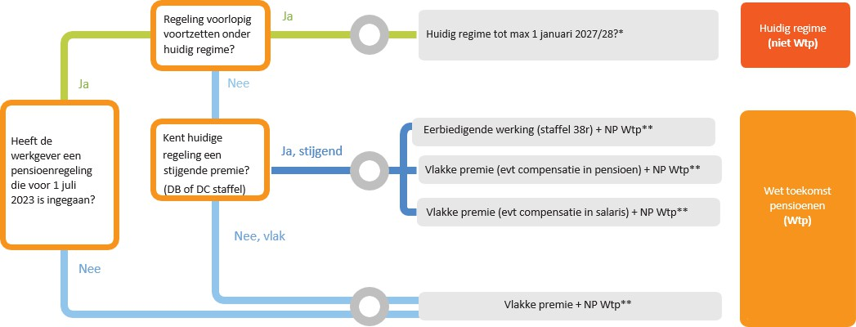
De mogelijkheden binnen de Wet toekomst pensioenen
De minister heeft het voornemen de transitietermijn te verruimen met 1 jaar (van 1 januari 2027 tot 1 januari 2028). Dit moet nog worden vastgelegd in regelgeving. De exacte inhoud is nog niet duidelijk.
** % van het laatst vastgestelde pensioengevend salaris

Slide 11

Welke opties heb je binnen de Wtp?
Eerbiedigende werking (alleen bij bestaande regelingen op 30 juni 2023)
Premiestaffel handhaven voor bestaande werknemers en nieuwe werknemers vlakke premie (gelijkblijvend premiepercentage) bieden
Nabestaandenpensioen voldoet aan de Wtp
Vlakke premie met eventueel compensatie
Gelijkblijvend premiepercentage voor bestaande en nieuwe werknemers
Eventuele compensatie als onderdeel van de arbeidsvoorwaarde kan worden aangeboden in de pensioensfeer* (hogere inleg) of in de loonsfeer (via salaris)
Nabestaandenpensioen voldoet aan de Wtp
*Oplevering in een latere fase

Slide 12
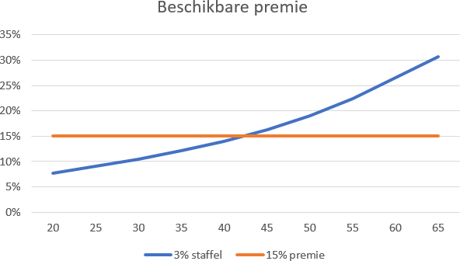
Eerbiedigende werking algemeen
Huidige staffel handhaven voor bestaande werknemers, voor nieuwe werknemers een vlakke premie
Belangrijk
Voorkomen van ongelijke behandeling
Voor evenwichtige compensatie zorgen
Mogelijk pensioengat bij baanwisseling

Slide 13
Vlakke pensioenpremie - compensatie
Gelijkblijvend premiepercentage voor bestaande en nieuwe deelnemers
 | In pensioensfeer* | In salarissfeer
Voor wie? | Bestaande en nieuwe deelnemers | Bestaande deelnemers
Hoe lang? | Compensatie tot 2037/2038?** met een totale maximumpremie van 30% (tijdelijk 3% per jaar extra mogelijk onder voorwaarden) | Compensatie kan worden uitgesmeerd tot de individuele pensioendatum
Hoe werkt het? | Werkgever stelt extra pensioen beschikbaar en de deelnemer kan de premie niet voor andere doeleinden gebruiken | Werkgever stelt extra salaris beschikbaar en de deelnemer kiest zelf voor extra inleggen. Hij kan dit extra salaris ook voor andere doeleinden gebruiken
Let op! | Omdat het voor zowel bestaande als nieuwe deelnemers geldt, moet je als werkgever goed kijken of dit financieel haalbaar is | Meer flexibiliteit, maar wel extra werkgeversheffingen
* Oplevering in een latere fase
** De minister heeft het voornemen de transitietermijn te verruimen met 1 jaar (van 1 januari 2027 tot 1 januari 2028).
De compensatieperiode is 10 jaar en kan door deze verruiming ook nog schuiven. Dit moet nog worden vastgelegd in regelgeving. De exacte inhoud is nog niet bekend.
13

Slide 14

4. Tijdslijnen Wet toekomst pensioenen

Slide 15


Tijdslijnen transitie & compensatie
Uiterste overstapmoment naar Wtp-regeling
Einde compensatie pensioen
Einde compensatie salaris
Ingang Wtp
Juli 2023
2027/2028?
2037
Individuele pensioendatum
Transitieperiode om een bestaande PW-regeling om te zetten naar:
Eerbiedigende werking (38r) + NP Wtp, of
Vlakke premie (evt compensatie) + NP Wtp

Slide 16

Wat zijn in het algemeen de mogelijkheden?
 | Huidig regime | Wtp regime (Wet toekomst pensioenen)
 | Niet Wet toekomst pensioenen | Eerbiedigende werking | Vlakke premie + evt compensatie
Beschikbare premie bestaande deelnemers | DC: huidige staffelaanbod of gelijkblijvende premie (minimaal laagste cohort van de staffel) | Diverse staffels (max 38r) Bijsparen tot nieuwe wettelijke premiestaffel | Vlakke premie (max 30% van de pensioengrondslag) Bijsparen tot wettelijk max vlakke premie % Vlakke premie (max 30% van de pensioengrondslag) Bijsparen tot wettelijk max vlakke premie %
Beschikbare premie nieuwe deelnemers |  | Vlakke premie (max 30% van de pensioengrondslag) Bijsparen tot wettelijk max vlakke premie %
Compensatie | Niet van toepassing | Niet van toepassing | Optie 1: Pensioen (oplevering latere fase) Voor alle deelnemers tm 1-1-2037 en 3% extra fiscale ruimte Optie 2: Salaris Alleen voor bestaande deelnemers Werkgever stelt extra salaris beschikbaar Deelnemer kiest voor extra inleggen Tot pensioendatum zonder extra fiscale ruimte
Nabestaandenpensioen bestaande en nieuwe deelnemers | PP en WzP diensttijd afhankelijk PP en WzP opbouwpercentage | Tot 50% van het laatst vastgestelde pensioengevend salaris (PP) Tot 20% van het laatst vastgestelde pensioengevend salaris (WzP) Anw-hiaatpensioen Aanvullend partnerpensioen (vrijwillig bijverzekeren) Extra PP/Wzp (compensatie) | Tot 50% van het laatst vastgestelde pensioengevend salaris (PP) Tot 20% van het laatst vastgestelde pensioengevend salaris (WzP) Anw-hiaatpensioen Aanvullend partnerpensioen (vrijwillig bijverzekeren) Extra PP/Wzp (compensatie)
PVI bestaande deelnemers | Werkgever betaalt PVI voor bijsparen (DC) | Staffelvolgend Werkgever bepaalt wie PVI betaalt voor Extra inleggen | Werkgever bepaalt wie PVI betaalt voor Extra inleggen Werkgever bepaalt wie PVI betaalt voor Extra inleggen
PVI nieuwe deelnemers |  | Werkgever bepaalt wie PVI betaalt voor Extra inleggen
Beleggen | Afbouw naar vaste uitkering | Mogelijkheid default doorbeleggen | Mogelijkheid default doorbeleggen
Inkoop gegarandeerd pensioen | Pensioenclick (op elk moment) | Premie uitkeringsovereenkomst (vanaf 15 jaar voor AOW datum) | Premie uitkeringsovereenkomst (vanaf 15 jaar voor AOW datum)
17

Slide 17
Bedrag ineens: ‘lumpsum’
Rond hun pensioendatum staan pensioendeelnemers voor
belangrijke en complexe keuzes.
Daar hoort vanaf 1 juli 2024 (?) ook het bedrag ineens (lumpsum) bij. Deze optie geeft deelnemers meer keuzevrijheid
28

Slide 18


Wat kun je nu doen?
Zorg voor goede informatie over de gevolgen van Wet toekomst pensioenen
Neem tijdig contact op met je pensioenuitvoerder over de opzet van je nieuwe pensioenregeling
Inventariseer de wensen voor de nieuwe pensioenregeling en de
relatie met de andere arbeidsvoorwaarden
Stel vast wat de optimale balans is tussen premielast, kosten, continuïteit en duurzaam werkgeverschap
Bij een vlakke premie moet een transitieplan worden opgesteld
Houd rekening met de deadline van 1 januari 2027/2028*
*De minister heeft het voornemen de transitietermijn te verruimen met 1 jaar (van 1 januari 2027 tot 1 januari 2028). Dit moet nog worden vastgelegd in regelgeving. De exacte inhoud is nog niet duidelijk.
19

